Slide 1
건물 상태별 아이콘
2016.10.11
By Chris

Slide 2
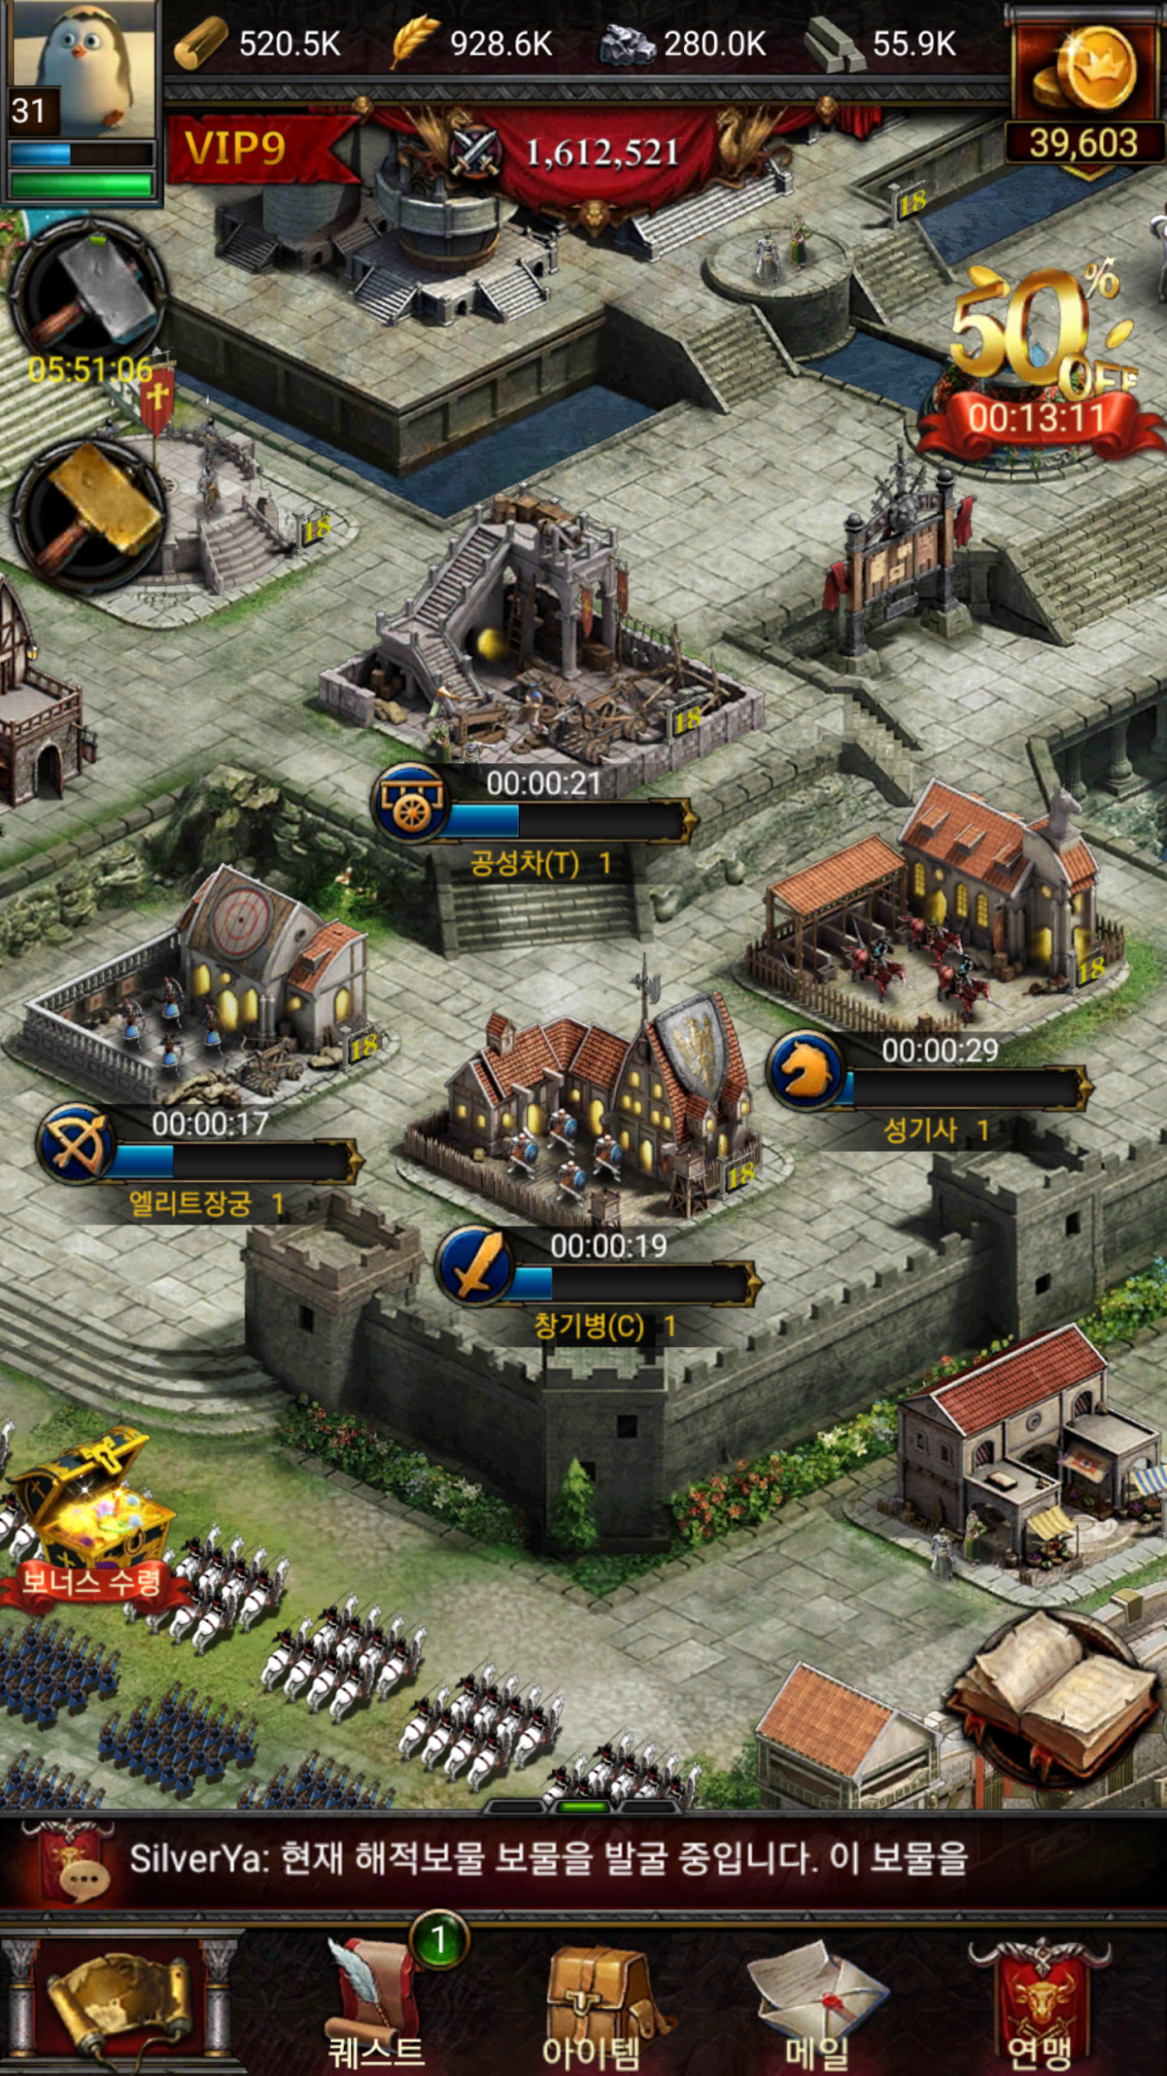
병사 생산 중 아이콘 ( 4종 )
충차/투석기 생산 중 아이콘
기병/궁기병 생산 중 아이콘
보병/창병 생산 중 아이콘
궁병/석궁병 생산 중 아이콘

Slide 3
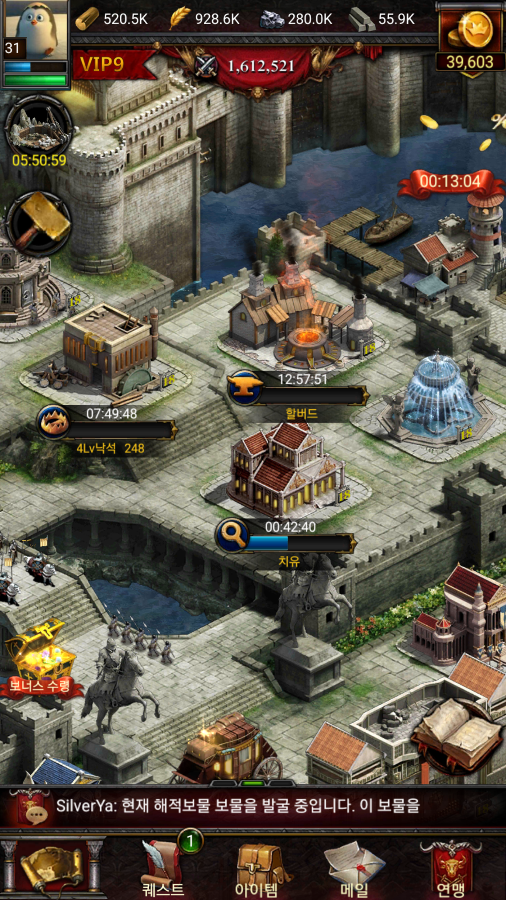

연구, 함정 생산, 유물 복원 아이콘 ( 각 1종, 총 3종 )
COK 에서는 장비 제련 중인 아이콘입니다. S2에서는 “유물 복원”이 컨셉이기 때문에 해당 아이콘 컨셉과는 다르게 해야할 것 같습니다.
과학 연구 중 아이콘
함정 생산 중 아이콘

Slide 4
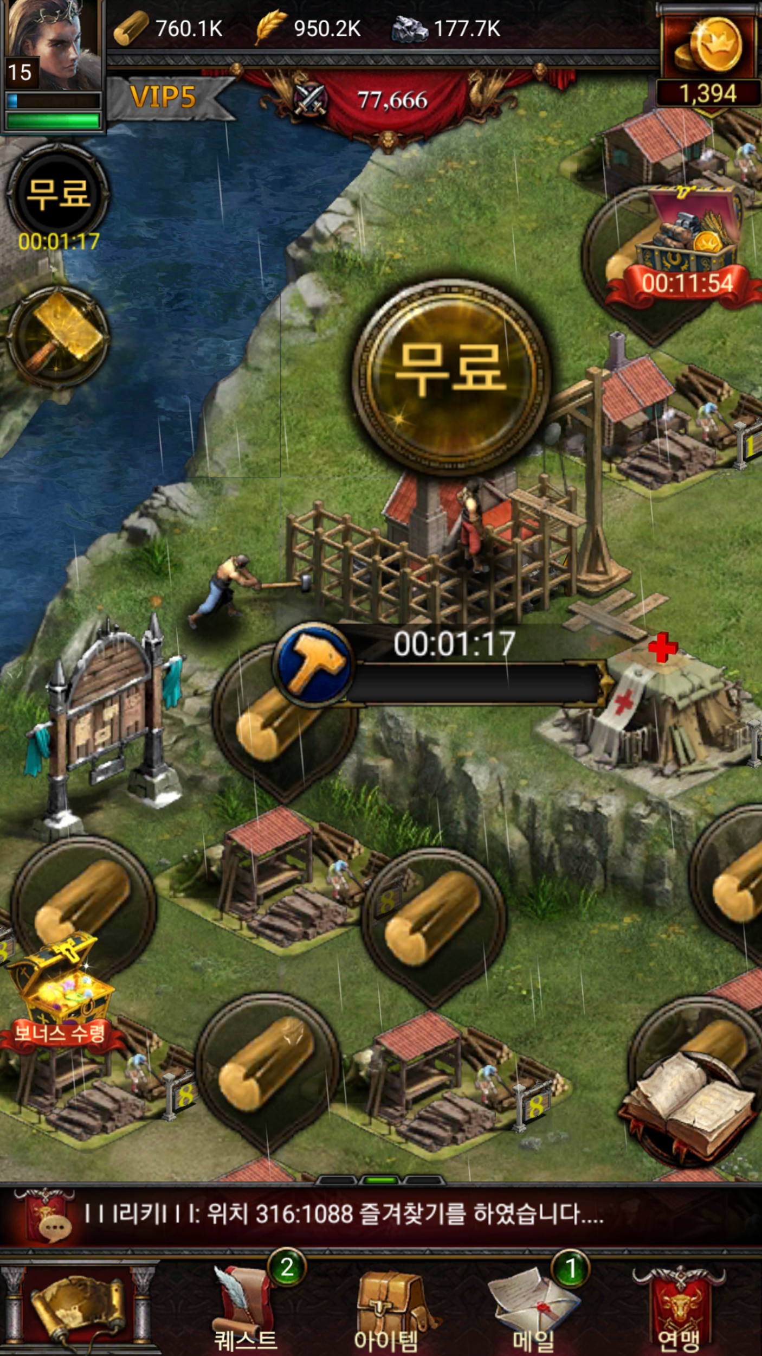
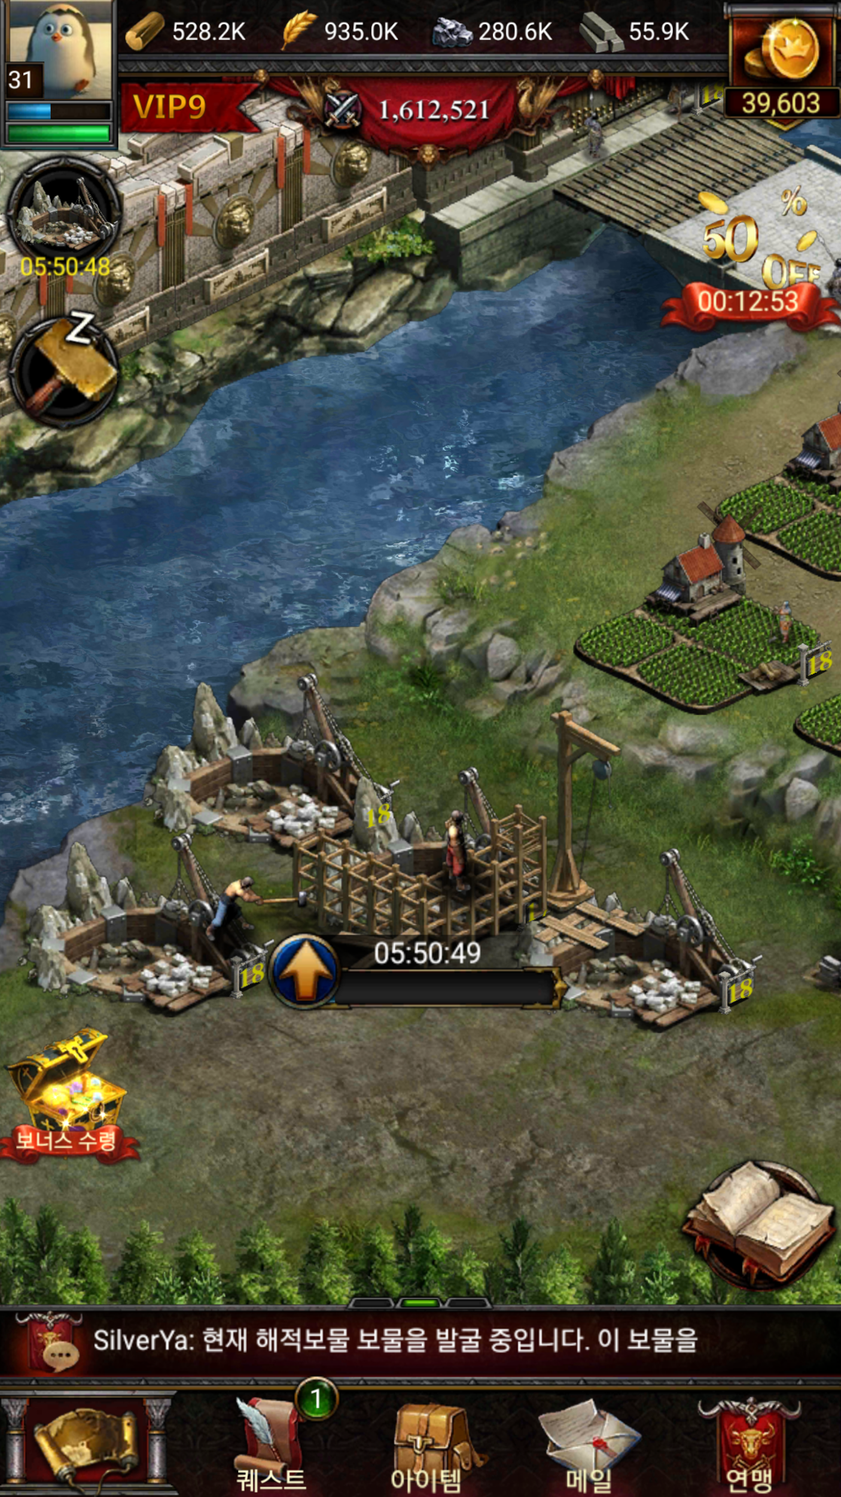
건축/철거/업그레이드 아이콘 ( 총 2종 )
건물 업그레이드 아이콘
건물 철거 / 건축 아이콘

Slide 5
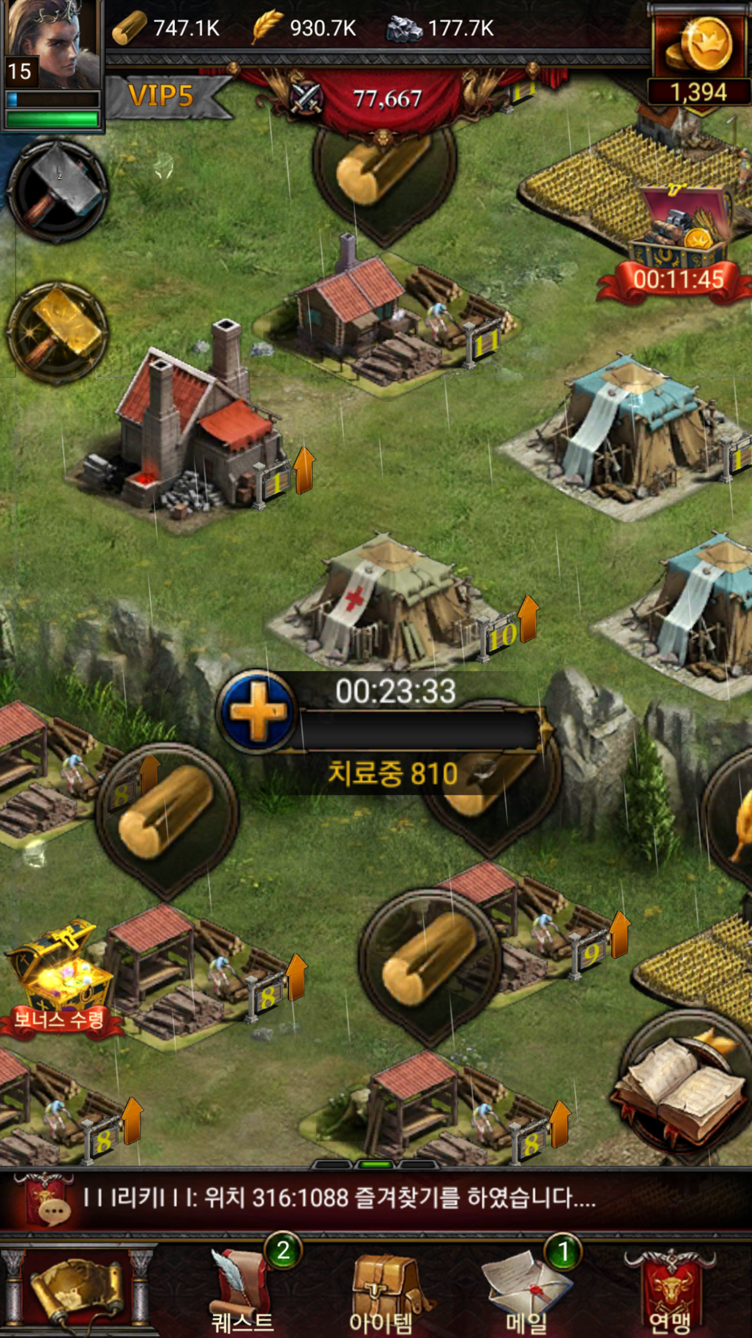
부상병 회복 아이콘 (1종)
부상병 회복 아이콘

Slide 6
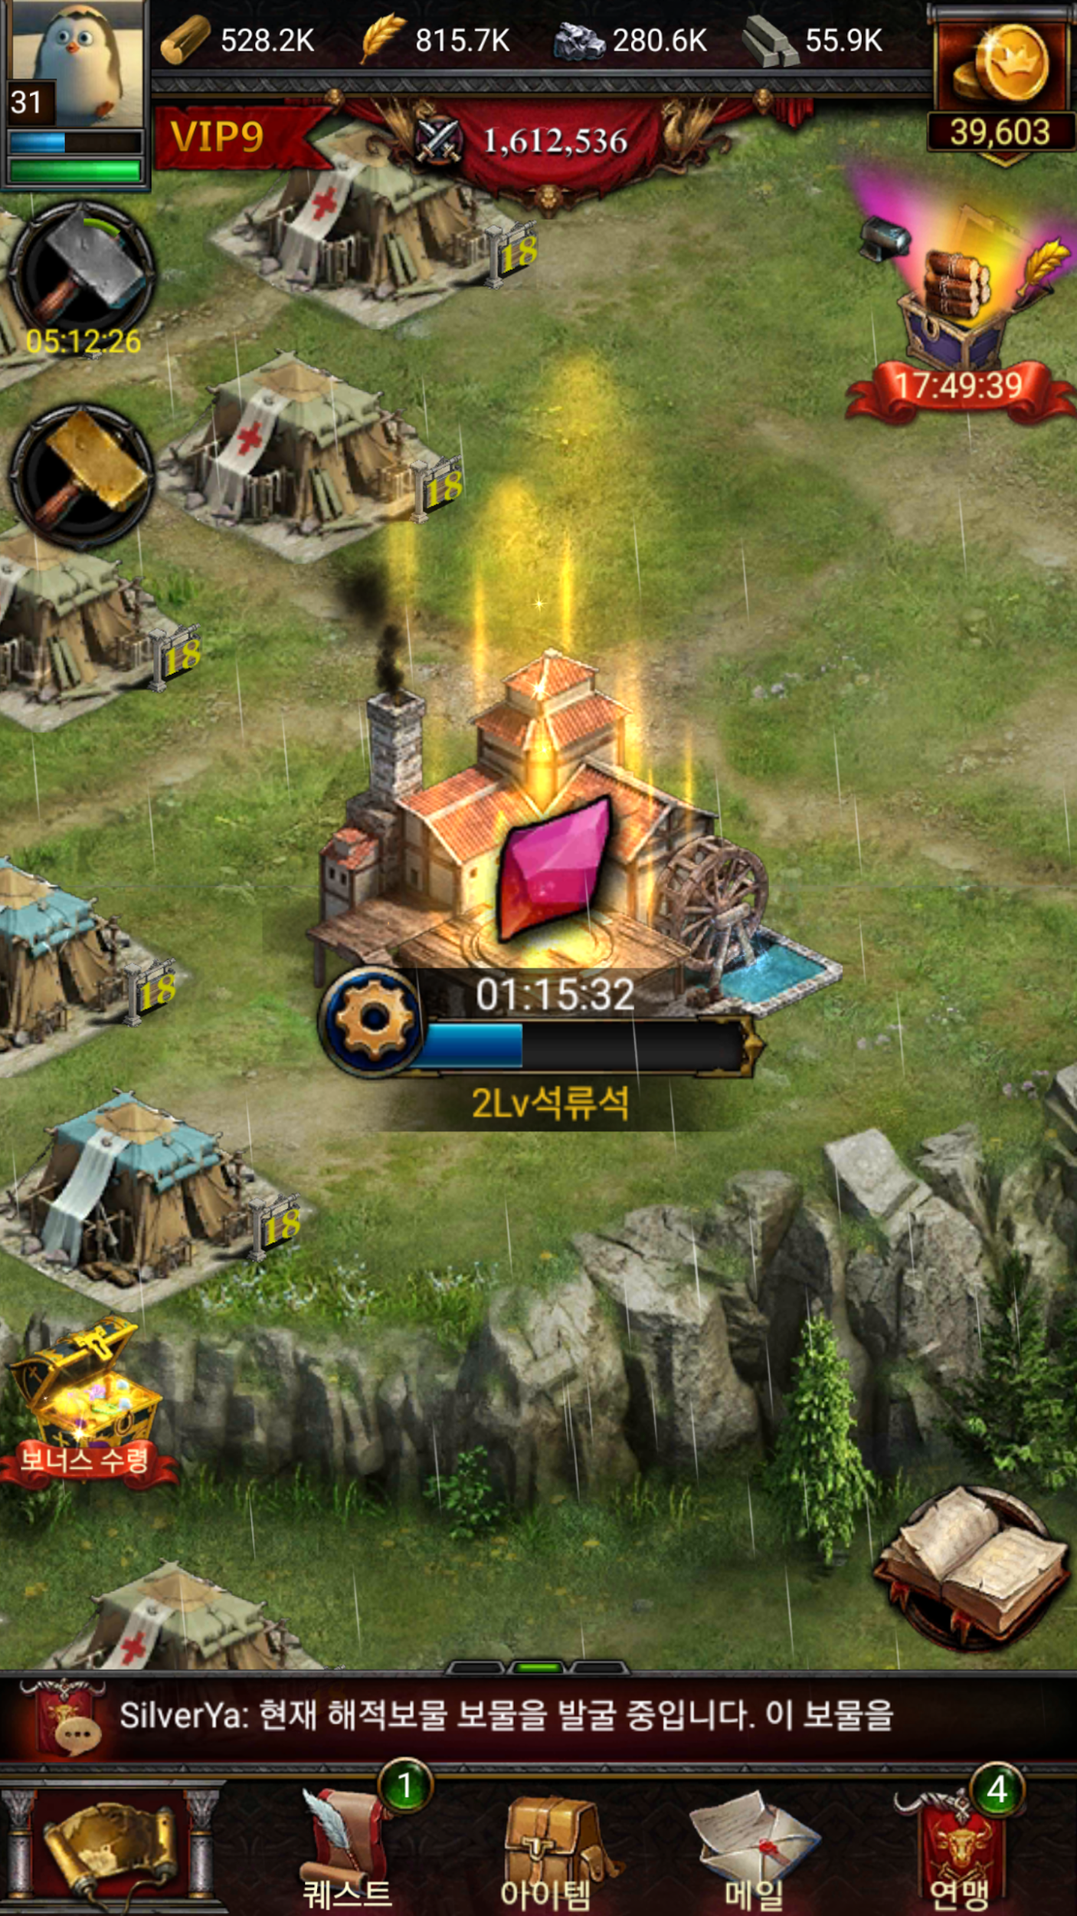
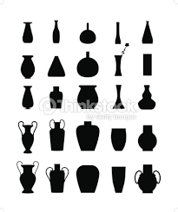

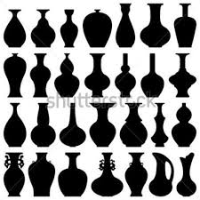
유물 발굴 아이콘 (1종)
유물 발굴 아이콘
Notes:
ㄱ듀

